Slide 1
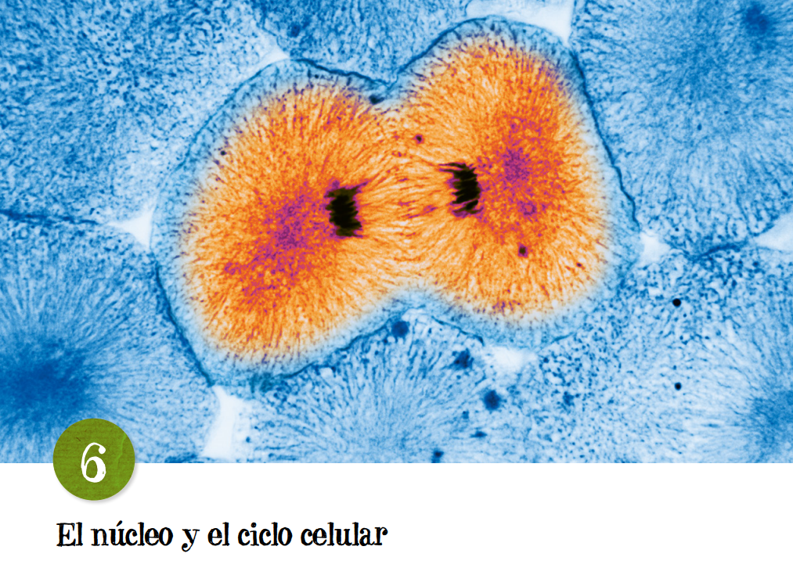

Slide 2
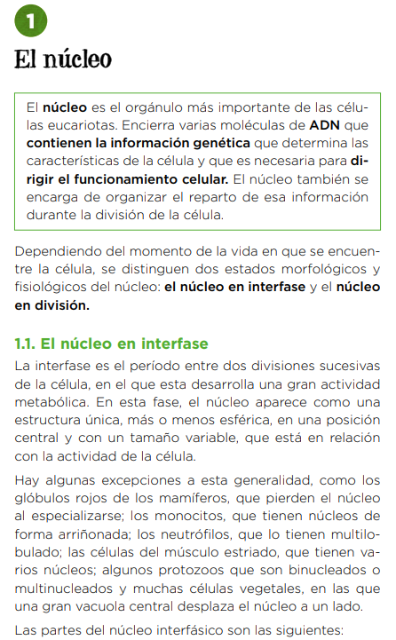
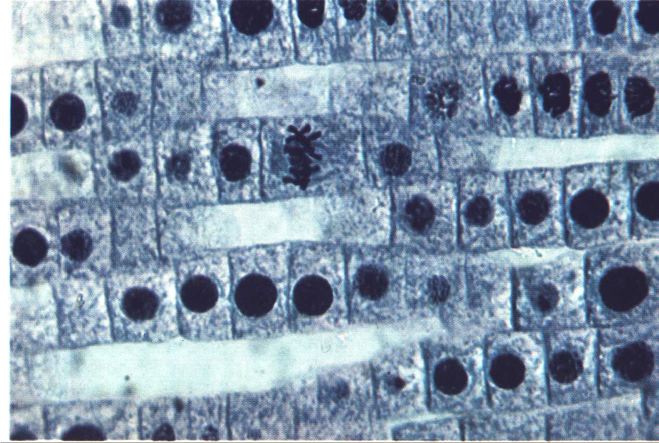

Slide 3
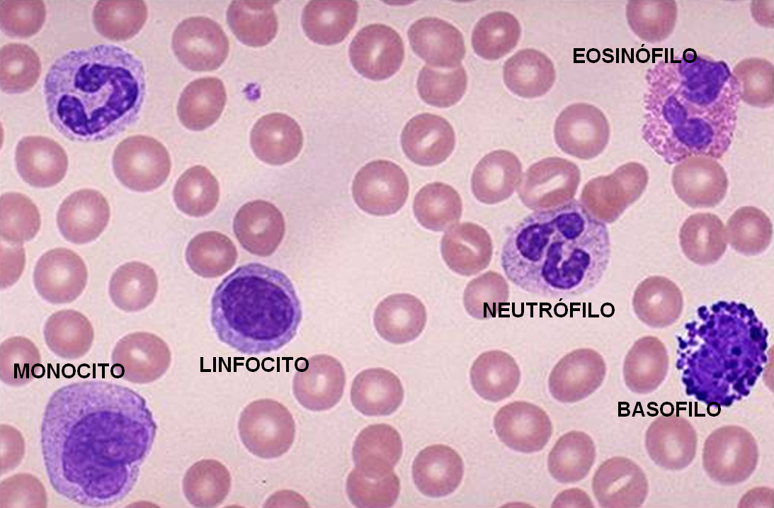

Slide 4
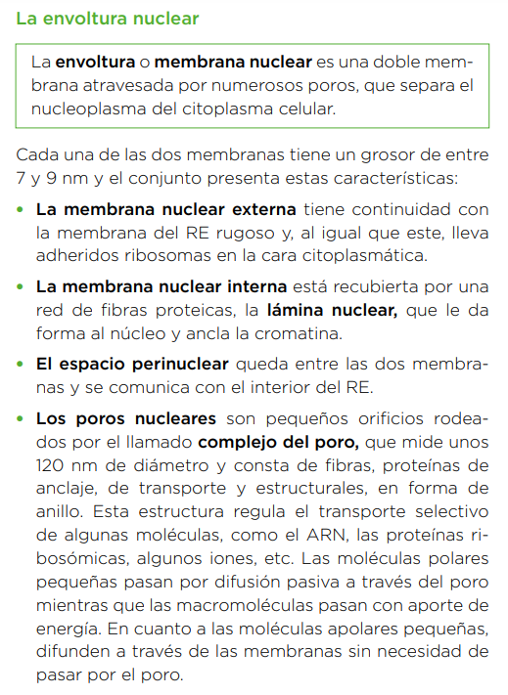
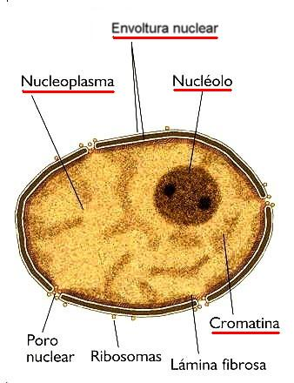

Slide 5
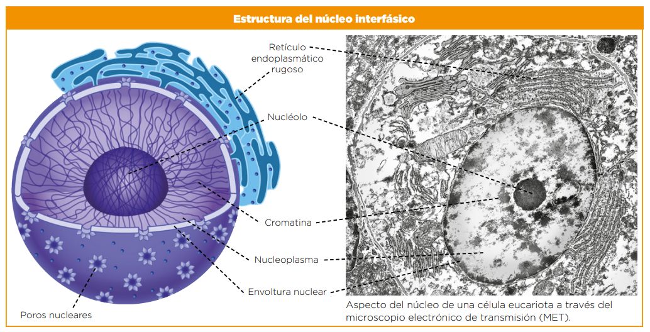

Slide 6
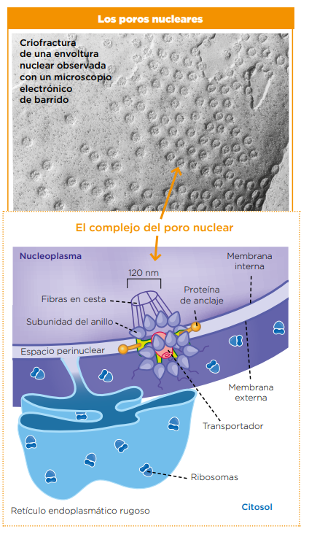

Slide 7
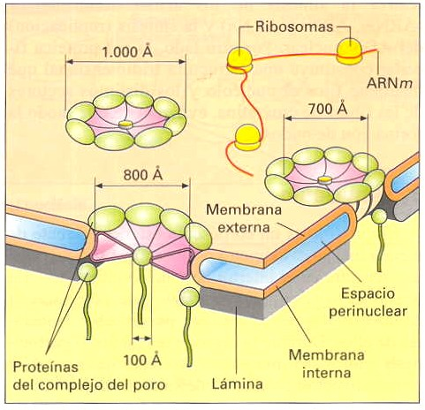
CITOSOL
NUCLEOPLASMA

Slide 8
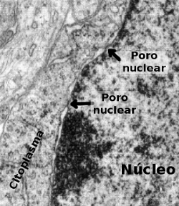
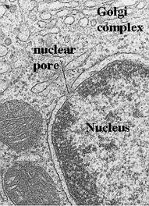

Slide 9
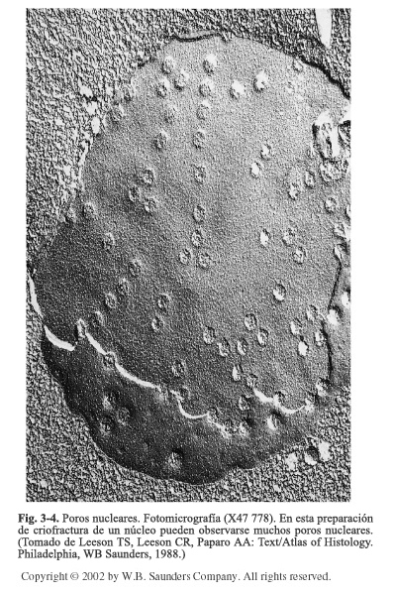
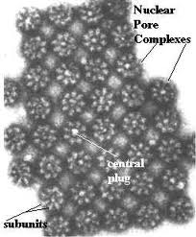

Slide 10
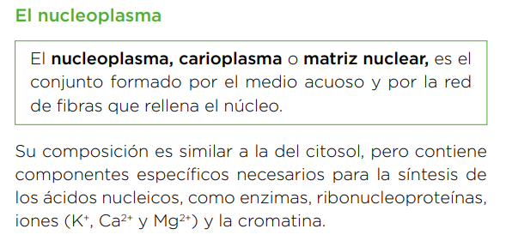

Slide 11
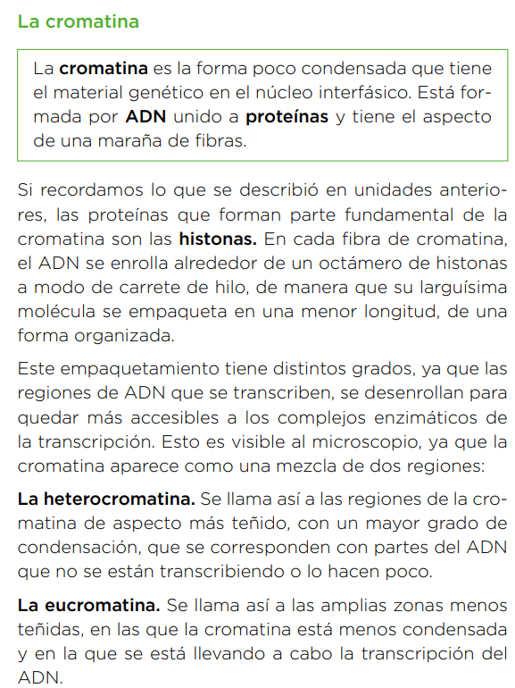

Slide 12
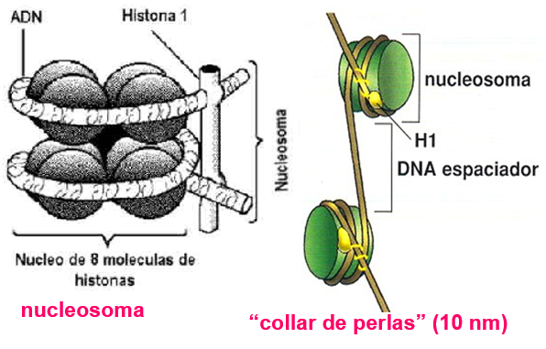

Slide 13
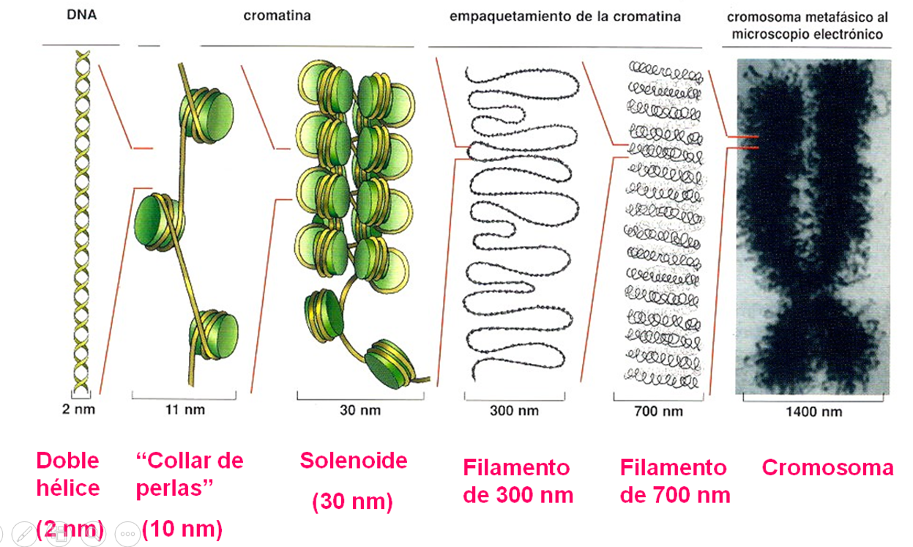

Slide 15
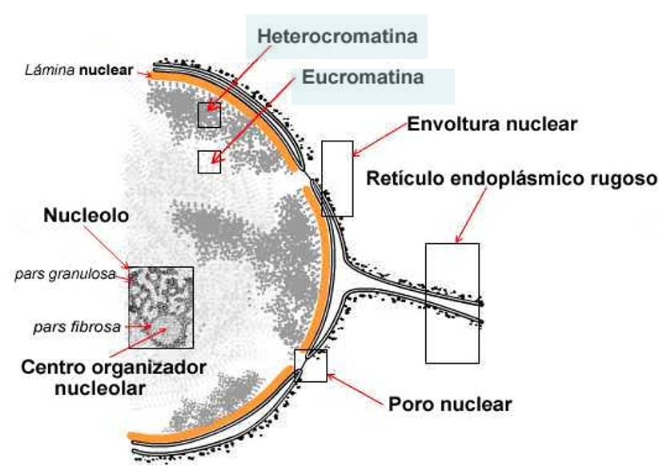

Slide 16
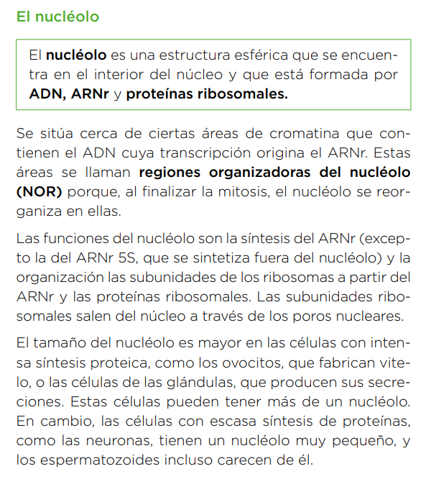
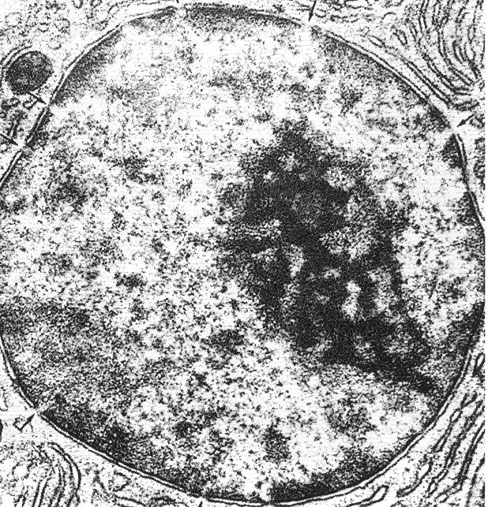

Slide 17
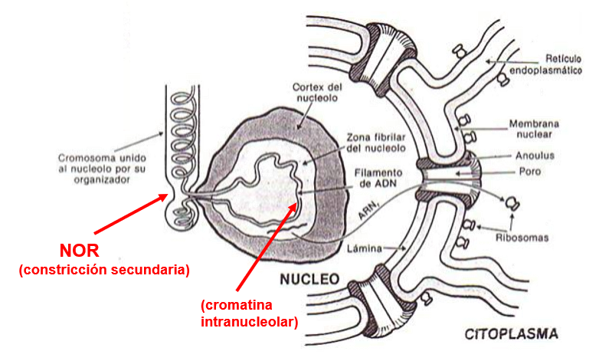

Slide 19
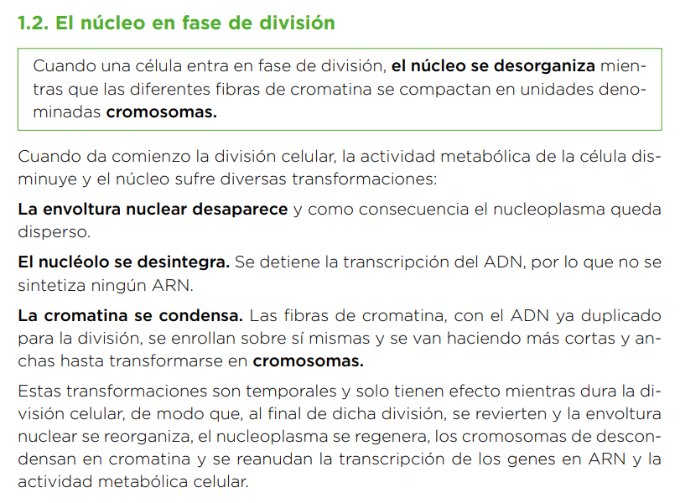

Slide 21
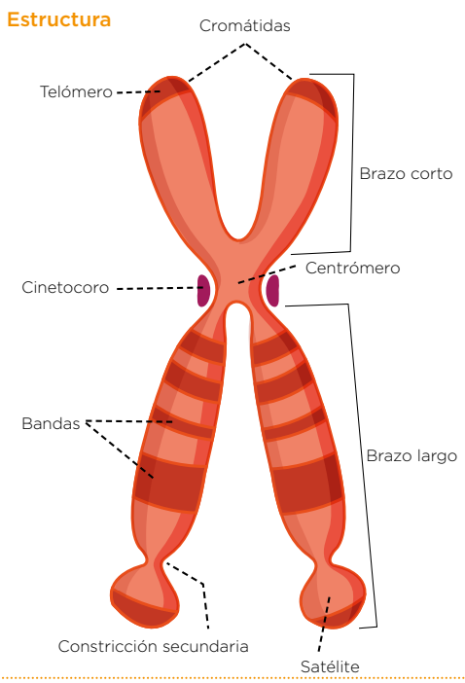
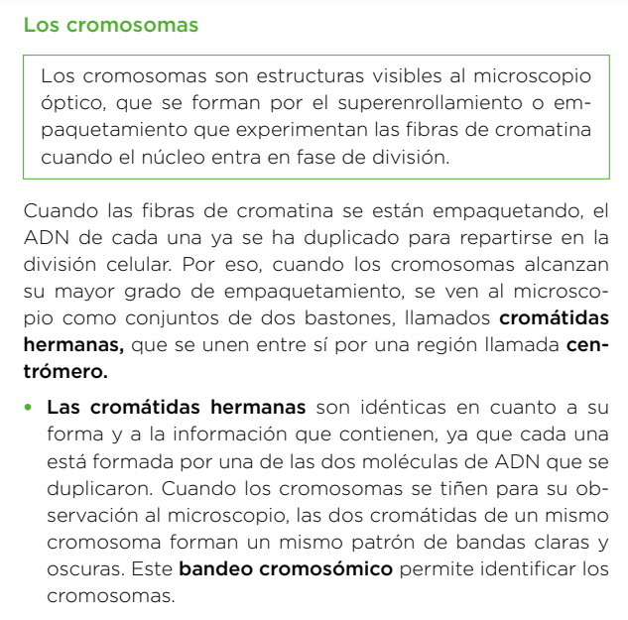
hermanas

Slide 22
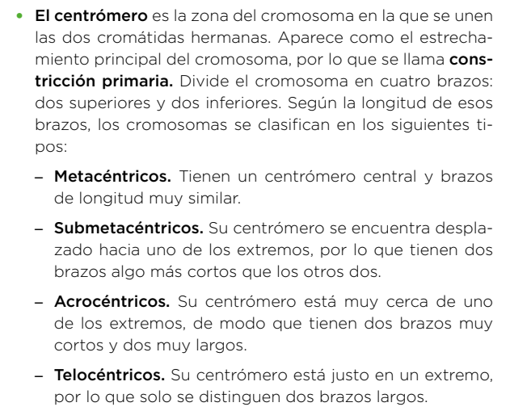
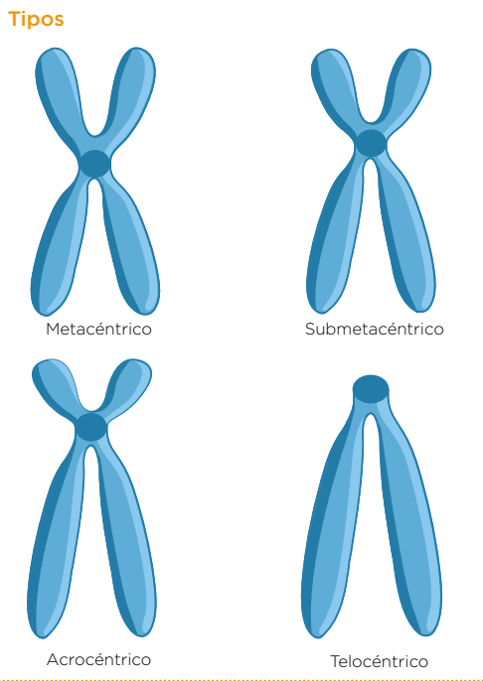

Slide 23
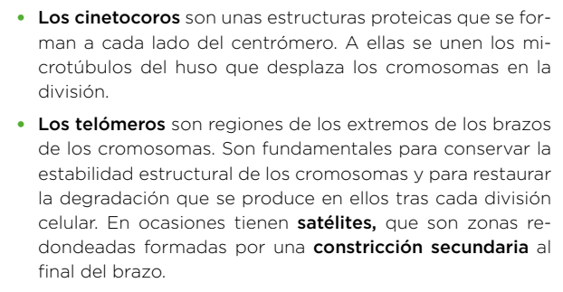
hermanas

Slide 24
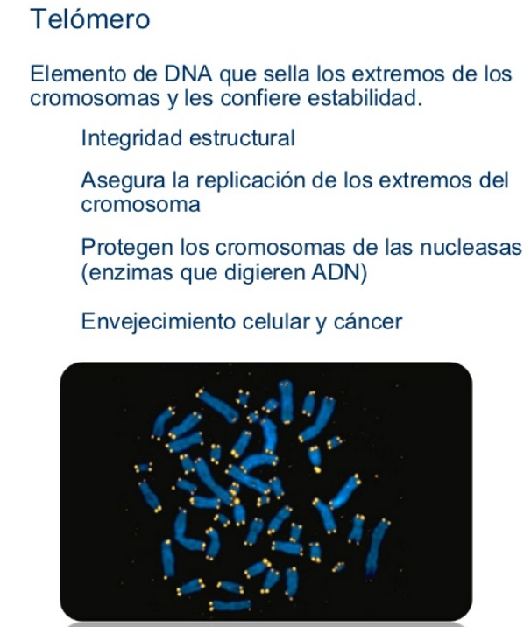

Slide 25
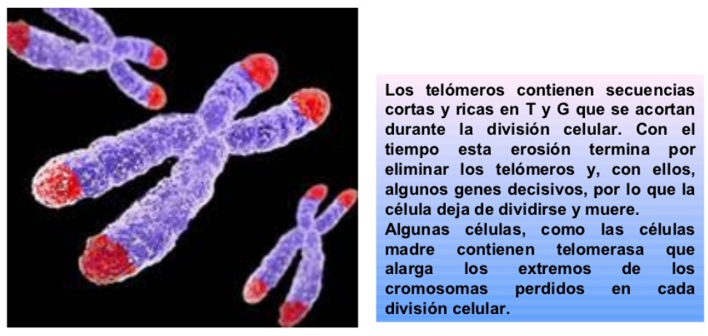

Slide 26
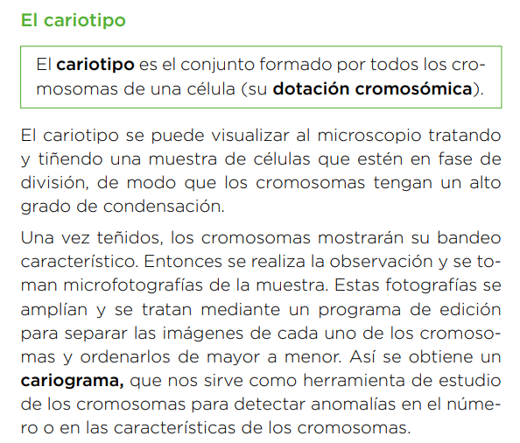
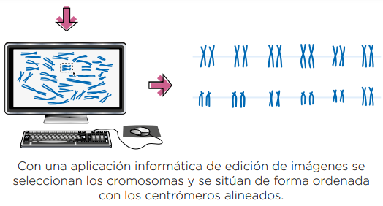
CARIOGRAMA
El cariograma es la representación visual de un cariotipo

Slide 27
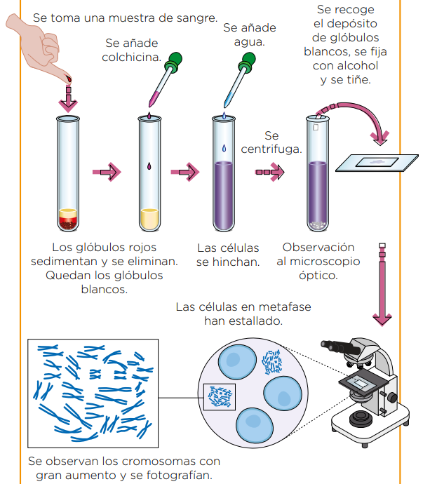

Slide 28
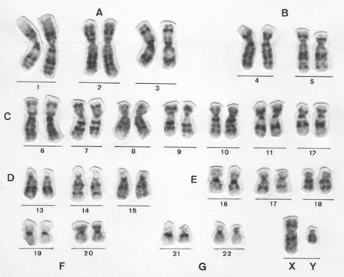
CARIOGRAMA
HUMANO

Slide 29
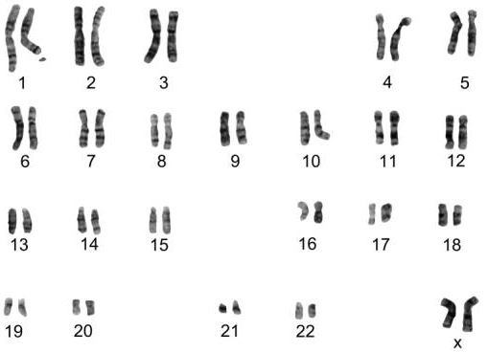
CARIOGRAMA
HUMANO

Slide 30
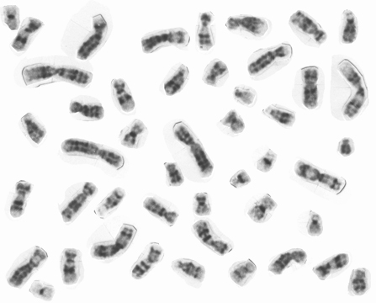
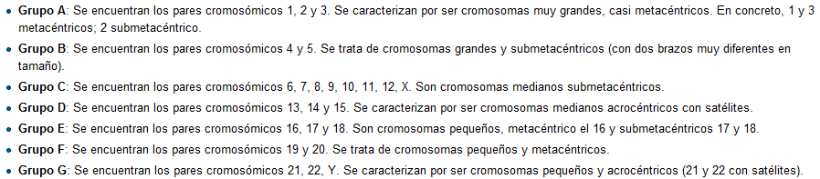
CARIOGRAMA
HUMANO

Slide 31
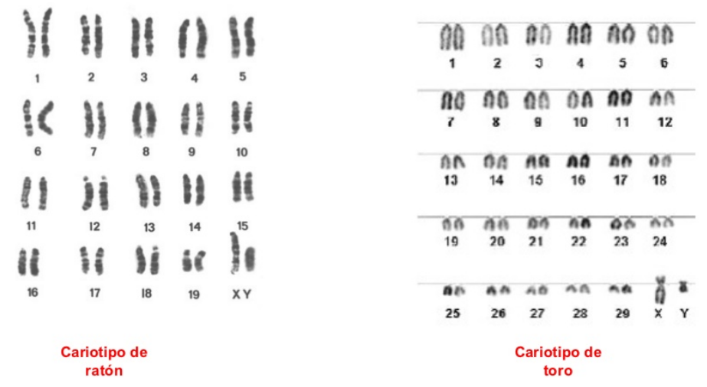

Slide 32
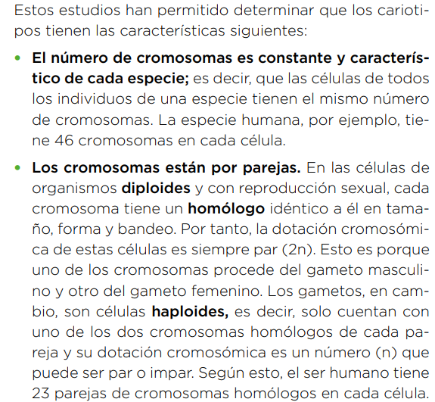
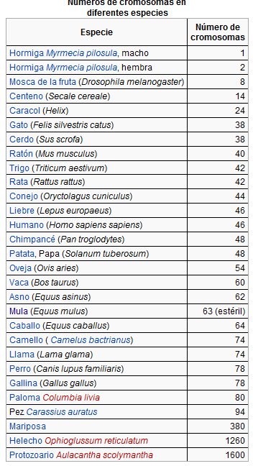

Slide 33
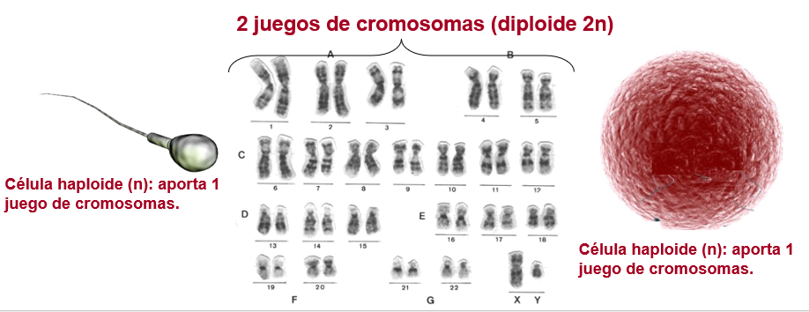

Slide 34
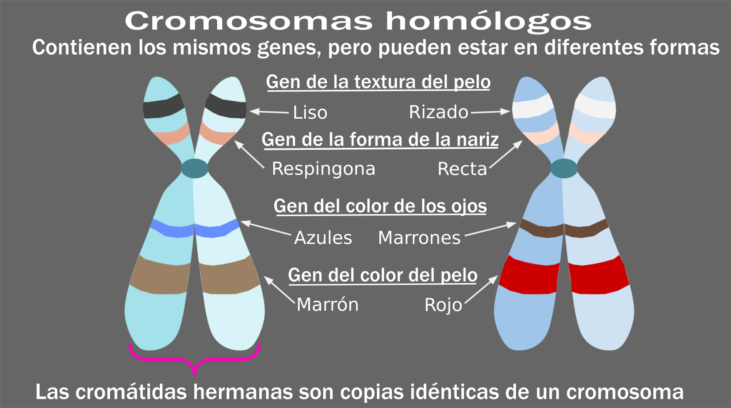

Slide 35
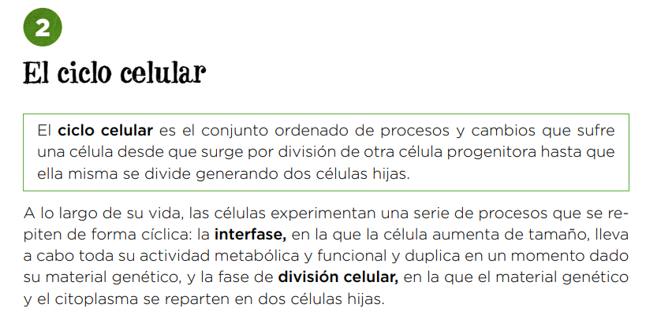
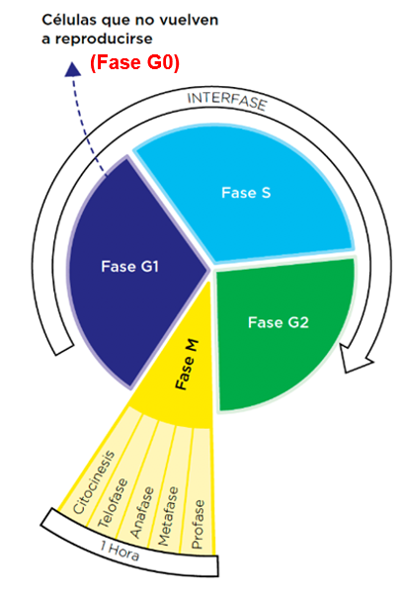
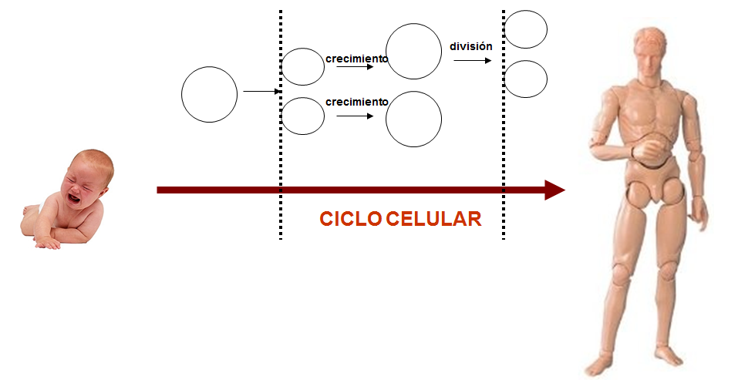
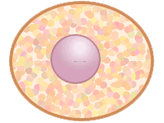

Slide 36
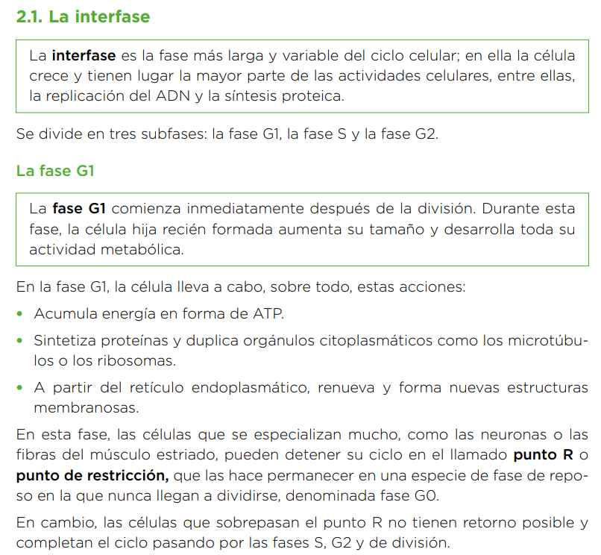
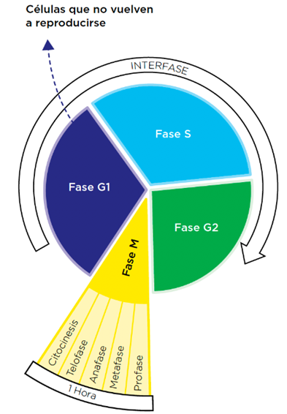
(Fase G0)

Slide 37
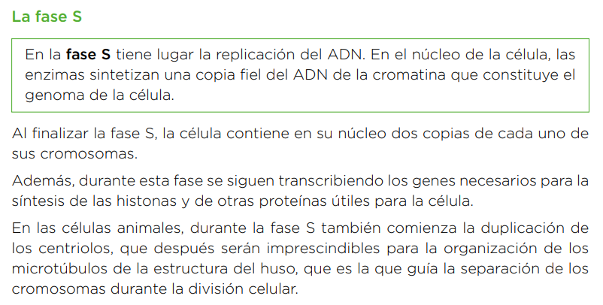

Slide 38
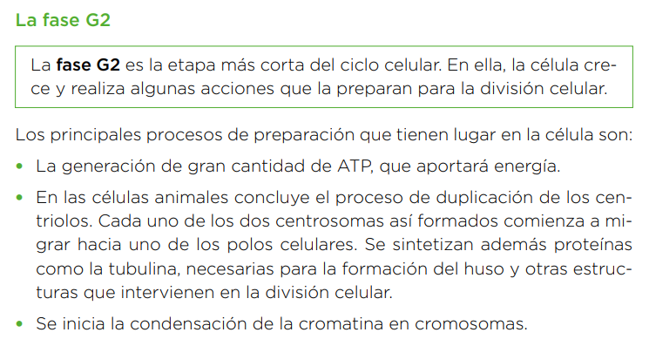

Slide 39
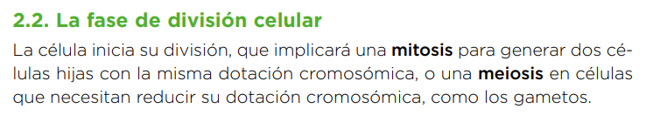

Slide 40


Slide 41



Profase

Slide 42
Profase

Slide 43


Célula vegetal con huso anastral
Célula animal con huso astral
En esta fase las células animales presentan dos centrosomas, cada uno de los cuales tiene un diplosoma o pareja de centríolos dispuestos uno perpendicular al otro. Los dos centrosomas empiezan a separarse hasta que se sitúan en polos opuestos de la célula. A medida que se separan los centríolos, se forman entre ellos -por polimerización de microtúbulos del áster- los microtúbulos polares. En los centrómeros de cada cromosoma se forman los cinetocoros. Los microtúbulos polares que contactan con los cinetocoros se denominan microtúbulos cinetocóricos. Los tres tipos de microtúbulos mencionados forman el denominado huso mitótico o acromático.

Slide 44


Slide 45


Slide 46


Metafase
Anafase

Slide 47


Slide 48


Slide 49



Slide 50


Slide 51

Ciclo del cromosoma durante la mitosis.

Slide 52


Slide 53




Slide 54


Slide 55

División celular en procariotas
Los procariotas tienen una organización mucho más simple que la de los eucariotas. Su reproducción celular es una división celular directa, principalmente por fisión binaria, donde no hay centríolos, huso mitótico ni microtúbulos.
El cromosoma procariota es una sola molécula circular de ADN contenida en una región definida del citoplasma, denominada nucleoide, sin estar separado del mismo por una membrana. Este cromosoma es el elemento obligatorio del genoma, aunque es frecuente encontrar unidades de replicación autónomas llamadas plásmidos, que si se pierden, la bacteria sigue siendo viable.

Slide 56
El método usual de duplicación de las células eucariotas se denomina fisión binaria. La duplicación de la célula va precedida por la replicación del cromosoma bacteriano. Primero se replica y luego pega cada copia a una parte diferente de la membrana celular. Cuando las células que se originan comienzan a separarse, también se separa el cromosoma original del replicado.
Luego de la separación (citocinesis), queda como resultado dos células de idéntica composición genética (excepto por la posibilidad de una mutación espontánea).
Una consecuencia de este método asexual de reproducción es que todos los organismos de una colonia son genéticamente iguales.

Slide 57

http://www.youtube.com/watch?v=N0-un6oQudI

Slide 58



Slide 59


Slide 60



Slide 62


Slide 63


Slide 64




Slide 65



Slide 67



Slide 68


Slide 69


Slide 70


Slide 71


Slide 72


Slide 73


Slide 74


Slide 75


Slide 76


Slide 77


Slide 78




Slide 79


Slide 80


Slide 81


Slide 82


Slide 83


Slide 84


Slide 85


